Slide 1


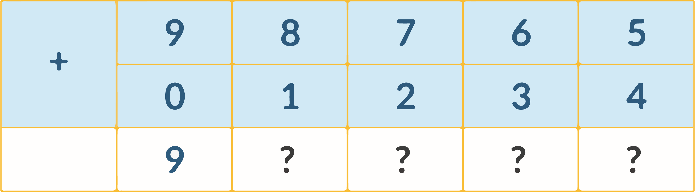
3. Số
9
9
9
9

Slide 2
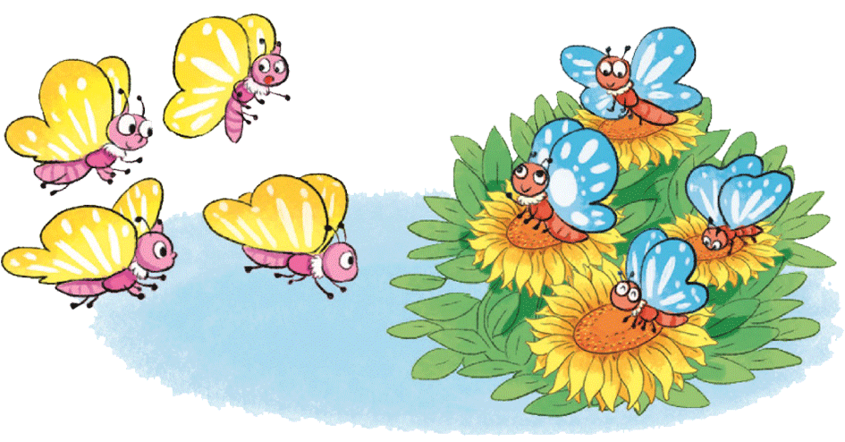
4. Số ?
a)
4
?
+
4
?
=
8
?

Slide 3
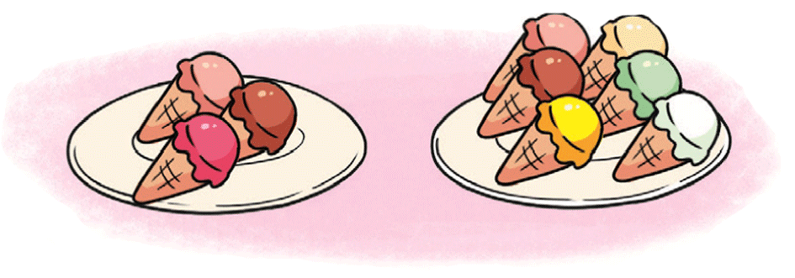
4. Số ?
b)
3
?
+
6
?
=
9
?

Slide 4

Hẹn gặp lại các bạn

